Slide 1
TUBEKTOMI

Slide 2
Definisi
1
Tubektomi adalah prosedur bedah sukarela untuk menghentikan fertilitas (kesuburan) seorang perempuan yang dilakukan dengan cara eksisi atau menghambat tuba fallopi yang membawa ovum dari ovarium ke uterus. Tindakan ini mencegah ovum dibuahi oleh sperma di tuba falopii (Everett, 2008)

Slide 3
Tindakan mengoklusi tuba falopii (mengikat dan memotong atau memasang cincin) sehingga sperma tidak dapat bertemu dengan ovum

Slide 4
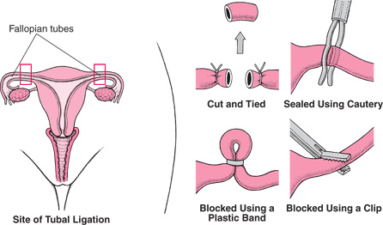
A complex idea can be conveyed with just a single still image, namely making it possible to absorb large amounts of data quickly.

Slide 5
KELEBIHAN

Slide 6
+
Sangat efektif
Tidak mempengaruhi proses menyusui
Tidak bergantung pada faktor senggama
Baik bagi klien apabila kehamilan akan menjadi risiko kesehatan
Pembedahan sederhana, dapat dilakukan dengan anestesi lokal
Tidak ada efek samping dalam jangka panjang
Tidak ada perubahan dalam fungsi seksual

Slide 7
KETERBATASAN

Slide 8
-
Metode ini merupakan metode kontrasepsi permanen
Klien dapat menyesal di kemudian hari
Akan mengalami rasa sakit dan ketidaknyamanan jangka pendek
Risiko komplikasi kecil (meningkat jika dilakukan anestesi umum)
Dibutuhkan dokter spesialis ginekologi atau dokter spesialis bedah jika yang dilakukan adalah proses laparoskopi
Tidak dapat melindungi klien dari infeksi menular seksual

Slide 9
Indikasi
26 > tahun
Paritas > 2
Yakin telah mempunyai keluarga sesuai dengan kehendaknya
Pada kehamilannya akan menimbulkan masalah serius
Pasca persalinan
Pasca keguguran
Paham dan secara sukarela setuju dengan prosedur ini

Slide 10
Kontraindikasi
Hamil
Perdarahan pervaginam yang belum terjelaskan
Infeksi sistemik atau pelvik yang akut
Tidak boleh menjalani proses pembedahan
kurang pasti mengenai keinginannya
Belum memberikan persetujuan tertulis

Slide 11
Kapan dilakukan?
Kapan pun selama tidak hamil
Hari ke 6 – 13 dari siklus mentruasi (fase proliferasi)
Pascapersalinan
di dalam waktu 2 hari atau setelah 6 minggu atau 12 minggu
Pascakeguguran
Triwulan pertama atau triwulan kedua

Slide 12
ISU-ISU KLIEN
HAK KLIEN
Klien mempunyai hak untuk berubah pikiran setiap waktu sebelum prosedur ini
INFORMED CONSENT
Informed consent dan standard consent form harus ditandatangani oleh klien sebelum prosedur ini dilakukan

Slide 13
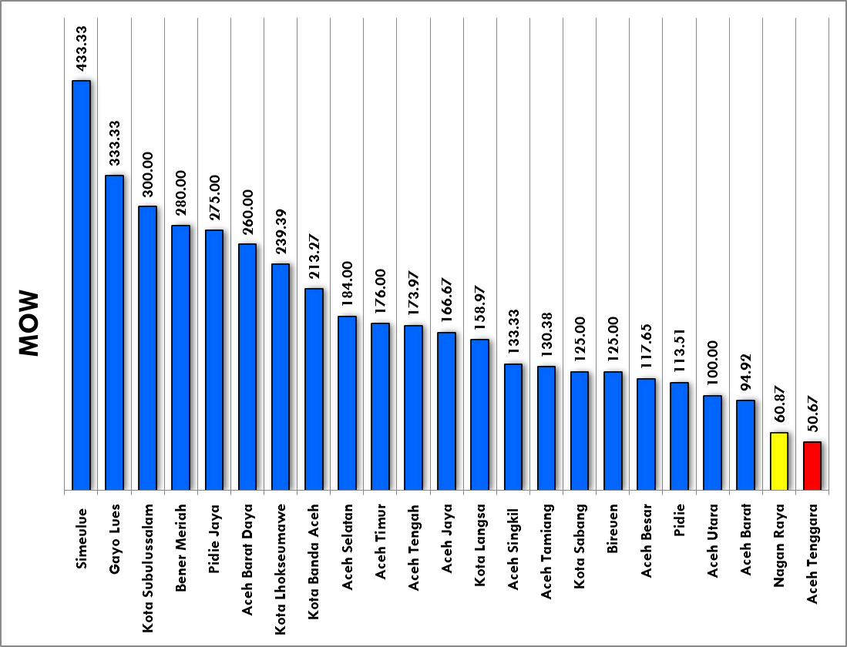
Sumber: BKKBN 2016

Slide 14
METODE OPERASI
MINILAPAROTOMI
LAPAROSKOPI

Slide 15
IN TWO OR THREE COLUMNS
MINILAPAROTOMI
hanya diperlukan sayatan kecil pada daerah perut bawah atau pada lingkar pusat bawah.
Dapat dilakukan terhadap banyak klien
Relatif murah
Dapat dilakukan oleh dokter yang diberi latihan khusus.
Operasi ini aman dan efektif
LAPAROSKOPI
Memerlukan tenaga spesialis kebidanan dan penyakit kandungan yang telah dilatih khusus
Aman dan efektif.
Dapat dilakukan pada 6-8 minggu pascapersalinan atau setelah abortus
Laparoskopi dapat digunakan dengan anastesi lokal dan diperlakukan sebagai klien rawat jalansetelah pelayanan.

Slide 16
METODE OPERASI
DEMAM
INFEKSI LUKA
INFEKSI LUKA
KOMPLIKASI
HEMATOM
EMBOLI GAS
INFEKSI KANDUNG KEMIH
SAKIT PADA LOKASI BEDAH
PERDARAHAN SUPERFISIAL

Slide 17
PERHATIKAN

Slide 18
1. MASALAH MEDIS YANG SIGNIFIKAN
2. ANAK TUNGGAL/ TANPA ANAK

Slide 19
THANKS!
Any questions?

